Slide 1
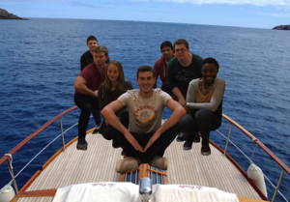
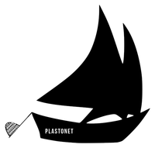
PLASTONET Les Fossoyeurs Des Mers
Jeef Chuquispuma GTGC3, David Dierickx GIS3, Mathis Dupré IMA3, Marie Fanonnel IAAL3 Lucas Feliciano CM3, Axelle Kammogne SM3, Clément Lambert IC2M3

Slide 2
Vidéo

Slide 3
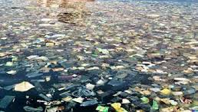
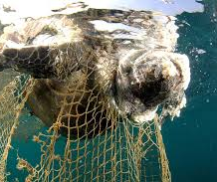
Le "8ème continent"
- Situé dans le Nord-Est de l'océan Pacifique
Surface d'environ 3,4 millions de Km2 (6 fois la France)
Non-détectable sur les photographies prises par des satellites

Slide 4
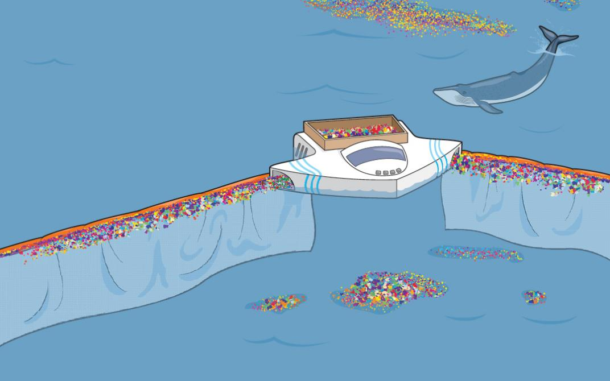
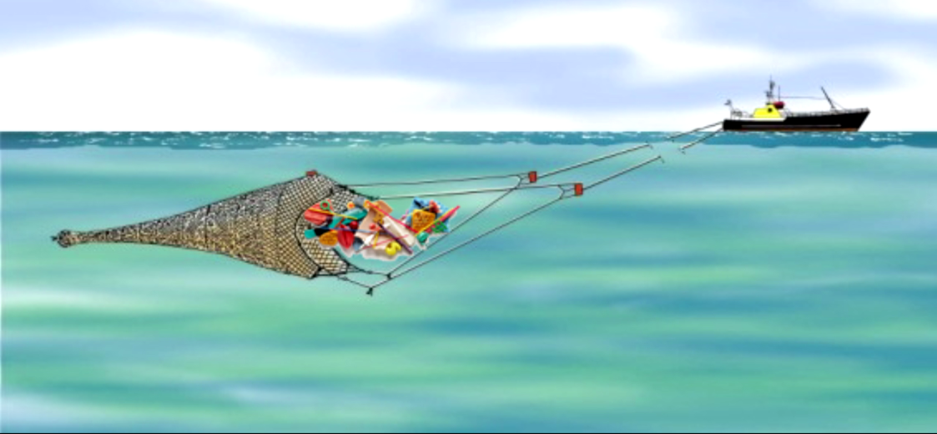
Que faire contre ce désastre écologique ?
- Adapter les filets sur des cargos
- Vendre le plastique récupéré à des entreprises de recyclage
- En compensation pour les transporteurs maritimes, négociation d’une détaxe portuaire et pourcentage de la vente de plastique.

Slide 5
Merci pour votre attention

